Slide 1
Guía Esencial de Iluminación y Composición
El Arte y la Ciencia de una Presencia Virtual Profesional
Un Documento de Valor para: [Nombre del Cliente]
Preparado por Carlos Díaz, Fundador de Mamba Archviz
www.mambaarchviz.com

Slide 2
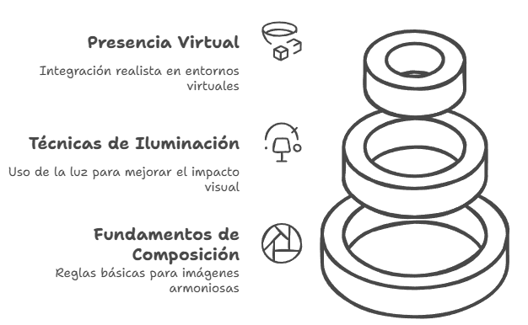
Bienvenido/a, En Mamba Archviz, creemos que tu entorno virtual es mucho más que un simple fondo; es el escenario donde tu marca personal y tu autoridad profesional cobran vida. Has invertido en crear contenido de gran valor, y esta guía está diseñada para darte las herramientas y el conocimiento para que tu calidad visual esté a la misma altura. Dominar los fundamentos de la composición y la iluminación es lo que separa una imagen amateur de una profesional. Son los dos pilares que conseguirán que te integres de forma realista en tu futuro set virtual y que captures la atención de tu audiencia desde el primer segundo. En las siguientes páginas, desglosaremos estos conceptos de una forma clara y aplicable. No necesitas ser un director de fotografía para lograr resultados excelentes. Solo necesitas entender las reglas del juego. Empecemos a construir tu presencia visual.

Slide 3
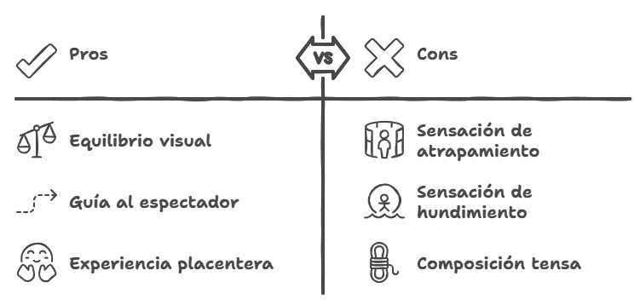
1. COMPOSICIÓN
1.1. Espacio y Márgenes: Deja que tu Imagen Respire El espacio negativo (el área vacía alrededor del sujeto) es tan importante como el sujeto mismo.
Headroom (Espacio Superior): Es el espacio entre la parte superior de tu cabeza y el borde superior del encuadre.
Lead Room / Nose Room (Espacio de Mirada): Si estás ligeramente de perfil, debes dejar más espacio en la dirección en la que miras. Esto le da a tu mirada un "lugar a donde ir". Si miras hacia el borde del encuadre, la composición se siente tensa y claustrofóbica.
Demasiado: Da la sensación de que te estás "hundiendo" en la imagen.
Demasiado poco: Parece que estás atrapado o que el techo se te cae encima.
Correcto: Una pequeña y cómoda distancia que te enmarca sin oprimir.
Por Qué Funciona: Un uso correcto de los márgenes crea una sensación de confort y equilibrio. Guía al espectador de forma subconsciente y hace que la experiencia visual sea más placentera.

Slide 4
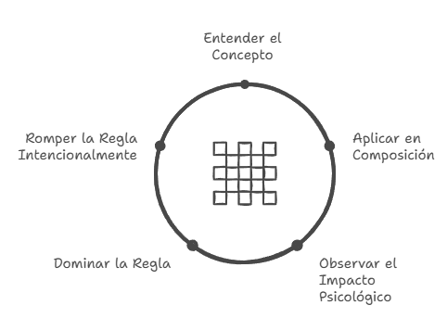
1. COMPOSICIÓN
1.2. La Regla de los Tercios: La Base de la Armonía
Sigue siendo el punto de partida esencial, la base sobre la que se construyen reglas más complejas.
El Concepto: Dividir el encuadre con dos líneas horizontales y dos verticales, creando una cuadrícula de 3x3. Los puntos de interés se sitúan en las cuatro intersecciones.
La Psicología: Nuestro cerebro encuentra esta asimetría controlada más interesante y natural que una simetría perfecta. Crea un equilibrio dinámico que invita a la exploración.
Aplicación Pro: Úsala como base, pero no dejes que te esclavice. Una vez dominada, puedes romperla intencionadamente. Por ejemplo, una composición perfectamente centrada puede transmitir poder, confrontación y una estabilidad casi divina, un recurso muy usado por directores como Stanley Kubrick.

Slide 5
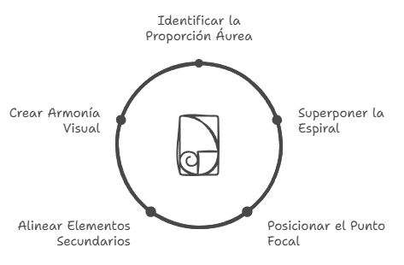
1. COMPOSICIÓN
1.3. La Proporción Áurea y la Espiral de Fibonacci
Si la Regla de los Tercios es una buena gramática, la Proporción Áurea es poesía.
El Concepto: La Proporción Áurea (aproximadamente 1:1.618) es una relación matemática que se encuentra de forma ubicua en la naturaleza, el arte y la arquitectura, desde la concha de un nautilus hasta la fachada del Partenón. La Espiral de Fibonacci es su representación visual más famosa.
La Psicología: Al ser un patrón fundamental de nuestro universo, lo percibimos como intrínsecamente bello, orgánico y armónico. Una composición basada en esta espiral se siente "correcta" a un nivel subconsciente y profundo. Es el secreto de obras maestras como la Mona Lisa de Da Vinci.
Cómo Aplicarlo: Se superpone la espiral en el encuadre. El punto de máximo interés (tus ojos, por ejemplo) debe situarse en el "ojo" de la espiral, donde esta se contrae. El resto de la composición fluye a lo largo de su curva, creando un camino visual natural para el espectador. Al diseñar tu set a medida, podemos colocar elementos de interés secundario (una lámpara, una planta, una obra de arte) a lo largo de esta espiral para crear una composición magistral.

Slide 6
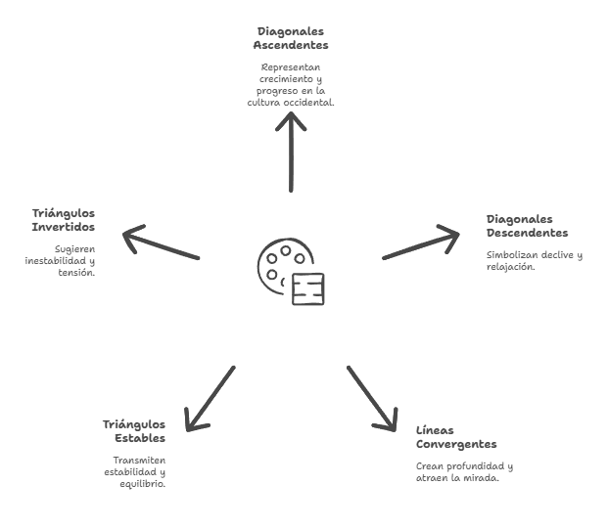
1. COMPOSICIÓN
1.4. El Poder de las Diagonales y los Triángulos
Las líneas rectas que no son ni horizontales ni verticales añaden una capa de energía y significado.
Las Diagonales: Son vectores de movimiento y fuerza.
Diagonal Ascendente (de izq. a dcha.): En la cultura occidental, leemos de izquierda a derecha. Esta línea se percibe como un ascenso, una mejora, un crecimiento o un esfuerzo positivo.
Diagonal Descendente: Se percibe como una caída, una decadencia, una relajación o una fuerza negativa.
Líneas Convergentes: Las líneas que fugan hacia un punto crean una sensación de profundidad y perspectiva inmensa, atrayendo la mirada con una fuerza magnética.

Slide 7
1. COMPOSICIÓN
Los Triángulos: Son la estructura compositiva más estable y potente.
Triángulo Estable: Con una base ancha en la parte inferior, transmite solidez, poder, permanencia y equilibrio. Piensa en las pirámides de Egipto. Puedes componer tu propia postura para formar un triángulo estable con tus hombros y cabeza.
Triángulo Invertido: Apoyado sobre su vértice, transmite inestabilidad, tensión, precariedad y dinamismo.
Referencia Artística: La obra neoclásica "El Juramento de los Horacios" de Jacques-Louis David es una clase magistral sobre el uso de diagonales (las espadas, los brazos) y triángulos (los grupos de figuras) para crear drama, tensión y estabilidad.

Slide 8
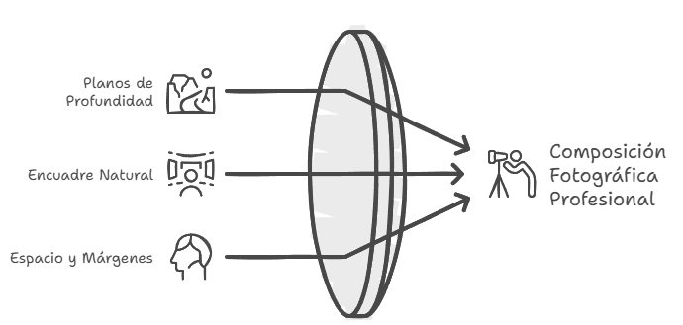
1. COMPOSICIÓN
1.5. Creando un Mundo Tridimensional
Tu encuadre no es un plano, es una ventana a un espacio. Debes darle profundidad.
Planos de Profundidad: Una imagen profesional casi siempre tiene tres planos definidos.
Primer Plano (Foreground): Elementos cercanos a la cámara. Pueden estar desenfocados.
Plano Medio (Middle-ground): Donde te sitúas tú, el sujeto principal.
Plano de Fondo (Background): El entorno detrás de ti. Desenfocado en ocasiones según apertura de lente.
Encuadre Natural (Natural Framing): Utiliza elementos del primer plano o del fondo (marcos de puertas, ventanas, estanterías, plantas) para crear un marco dentro de tu encuadre. Esta técnica, muy usada por directores como Wes Anderson, añade una profundidad inmensa y centra la atención en ti de forma elegante.

Slide 9
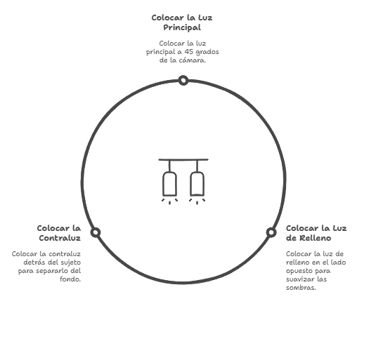
2. ILUMINACIÓN
2.1. ILUMINACIÓN – El arte de esculpir con luz.
Si la composición es el esqueleto, la iluminación es el alma de tu imagen. Es lo que crea volumen, textura, atmósfera y, lo más importante para ti, la ilusión de que realmente estás dentro de tu entorno virtual.
EL TRIÁNGULO DE LA LUZ: El Estándar Profesional de 3 Puntos Esta es la configuración base utilizada en cine, televisión y fotografía profesional.
Key Light (Luz Principal): Es tu foco de luz más potente. Se coloca a unos 45 grados de la cámara, en un lado, y ligeramente por encima de la línea de los ojos. Es la luz que define la forma de tu rostro y crea las sombras principales.
Fill Light (Luz de Relleno): Es una luz más suave y menos intensa, colocada en el lado opuesto a la Key Light. Su única función es "rellenar" las sombras creadas por la luz principal para que no sean tan duras, controlando así el contraste.
Backlight (Contraluz / Luz de Pelo): Esta es la luz más importante para un fondo virtual. Se coloca detrás de ti, fuera de plano, apuntando a tu espalda y hombros. Crea un sutil borde de luz que te "recorta" y te separa del fondo, eliminando la sensación de estar "pegado" a él y haciendo el trabajo del software de chroma key infinitamente más fácil y limpio.

Slide 10
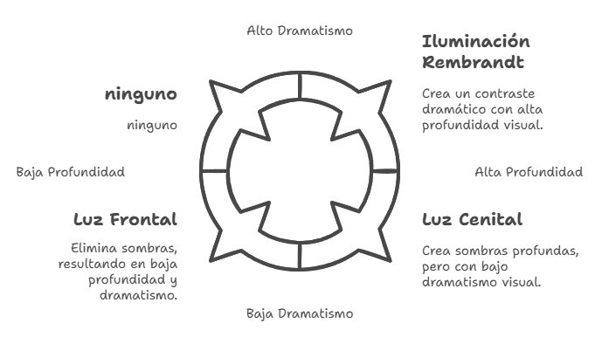
2. ILUMINACIÓN
2.2. ILUMINACIÓN – Las Cualidades de la Luz: Posición, Distancia y Color.
No todas las luces son iguales. Entender estas tres variables te da el control total sobre tu look.
Posicionamiento y Efecto:
Luz Frontal: Apuntando directamente desde la cámara. Elimina todas las sombras, resultando en una imagen muy plana, sin volumen y poco interesante. A menudo usada en noticias de bajo presupuesto.
Luz Lateral: Colocar la Key Light más de lado (ej. 70-90 grados) crea un contraste dramático, con un lado del rostro bien iluminado y el otro en sombra. Es un look muy cinematográfico (onocido como iluminación Rembrandt).
Luz Cenital (Top-down): La luz viene directamente desde arriba. Es muy poco favorecedora, ya que crea sombras oscuras y profundas bajo los ojos y la nariz ("ojos de mapache"). A evitar a toda costa.

Slide 11
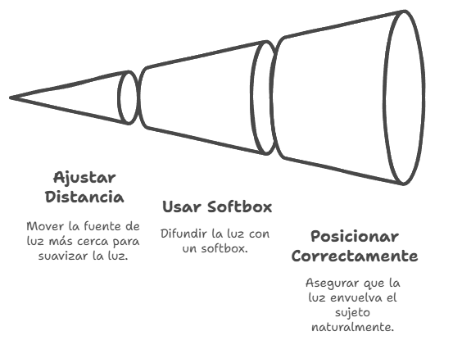
2. ILUMINACIÓN
2.2. ILUMINACIÓN – Las Cualidades de la Luz: Posición, Distancia y Color.
Distancia e Intensidad (La Ley del Cuadrado Inverso):
El Concepto: La intenidad de la luz disminuye drásticamente cuanto más la alejas. Pero lo más importante es que una fuente de luz más grande y más cercana es más suave y favorecedora. Una luz pequeña y lejana crea sombras duras y definidas.
Cómo Aplicarlo: Para una luz principal suave y agradable (como la de una ventana), utiliza un foco con un "softbox" (difusor) y acércalo tanto como sea posible sin que entre en el plano. Esto envolverá tu rostro en luz de forma mucho más natural.

Slide 12
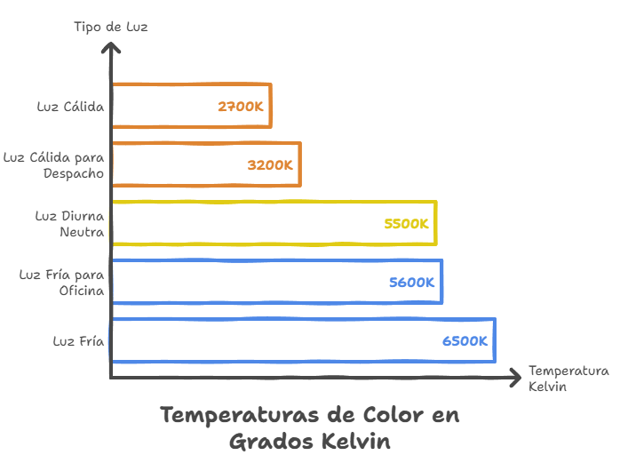
2. ILUMINACIÓN
2.2. ILUMINACIÓN – Las Cualidades de la Luz: Posición, Distancia y Color.
Temperatura de Color (Grados Kelvin - K):
El Concepto: El color de la luz se mide en una scala Kelvin. Una luz "cálida" (más anaranjada, como una bombilla antigua o una vela) tiene un valor Kelvin bajo (~2700K). Una luz "fría" (más azulada, como la de un día nublado) tiene un valor Kelvin alto (~6500K). La luz diurna neutra está en torno a los 5500K.
Cómo Aplicarlo: Tu iluminación debe coincidir con la iluminación de tu fondo virtual. Si tu set diseñado es un despacho cálido con maderas y una lámpara de ambiente, tus luces deben estar ajustadas a una temperatura cálida (~3200K). Si el fondo es una oficina moderna y minimalista con luz diurna entrando por un ventanal, tus luces deben ser frías y neutras (~5600K). Este es el secreto final para que la integración sea creíble.

Slide 13
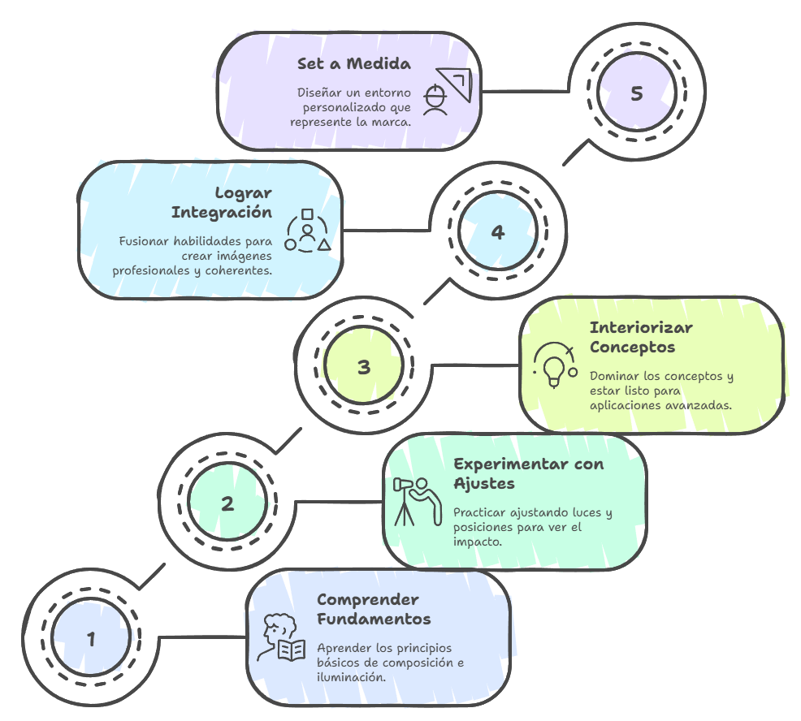
LA PRÁCTICA HACE AL MAESTRO Ahora posees los conocimientos fundamentales que los profesionales utilizan todos los días. Te animamos a que experimentes. Mueve tus luces, cambia tu posición en el encuadre y observa cómo cada pequeño ajuste modifica por completo la sensación que transmite tu imagen. Estos principios de composición e iluminación son la base sobre la que construiremos tu identidad visual. Son las herramientas que te permitirán fusionarte con el entorno virtual que diseñemos para ti, logrando un resultado final profesional, coherente e impactante. ¿Listo/a para el Siguiente Nivel? Cuando sientas que has interiorizado estos conceptos y estés listo/a para tener un entorno que no solo sea técnicamente consistente, sino que cuente tu historia y represente tu marca al más alto nivel, el siguiente paso es nuestro paquete "El Set a Medida". Ponte en contacto con nosotros y empecemos a diseñar tu espacio. Carlos Díaz Fundador, Mamba Archviz www.mambaarchviz.com

